Slide 1
Дорога
к
космосу
Автор проекта: Козырев Максим , ученик 3 «А» класса , ГБОУ СОШ №185
Руководитель проекта:
Маврова Ольга Владимировна

Slide 2
Гипотеза
Предположим, что история моего прадедушки Лавочкина Семена Алексеевича неразрывно связана с историей развития России. Он внес огромный вклад в развитие военно-воздушных сил России и проложил дорогу к освоению космоса.

Slide 3
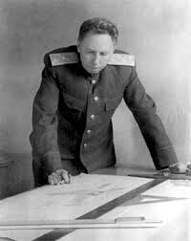
Цель проекта :
Выяснить, как история развития России отразилась на жизни моих родственников. Увидеть «большую» историю в «малой».

Slide 4
Задачи проекта
1. Собрать информацию о жизни моего прадедушки Семена Алексеевича Лавочкина.
2. Познакомиться с образцами самолетов и ракет, конструктором которых был С.А. Лавочкин
3.Выяснить каков его вклад в историю России.
4. Сделать самому модель самолета.
5.Создать мультимедийный проект «Созданное моим прадедом»

Slide 5
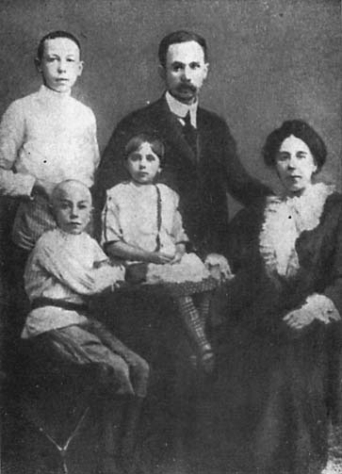
Детство и юность
Семен Лавочкин
Семен Алексеевич Лавочкин родился в Смоленске 11 сентября 1900 года.
Отец Альтер Ильич работал учителем в еврейской школе, а мать Гита Савельевна была домохозяйкой.
В семье было 3 детей и Семен был старшим.

Slide 6
Детство и юность
«Когда я был маленьким, я очень любил придумывать.
Мне всегда страшно хотелось мастерить: увидеть задуманное воплощенным в металл и дерево.
Но иногда меня постигло страшное разочарование: великолепная моя идея иногда оказывалась положительно уродом.
И тогда еще понял: мало придумать, еще надо осуществить.
А теперь я вижу, как это важно — с детства приучать свои руки осуществлять то, что задумала голова».
С. А. Лавочкин

Slide 7
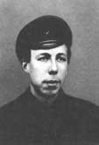
Детство и юность
В 1917 году с золотой меделью окончил Курскую гимназию.
В восемнадцать лет Семен был призван в Красную Армию, и был направлен служить в пограничные войска.
В1920 году Руководство выдало Семену рекомендации , которая давала право на поступление в Московское Высшее техническое училище .

Slide 8
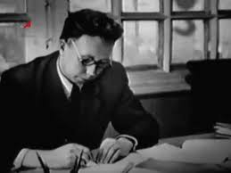
Авиаконструктор
«Высокий блондин с голубыми глазами, немного сутулившийся, ходил быстро, слегка раскачиваясь. В руках всегда туго набитый портфель. Лавочкин был способным студентом. Ему все давалось легко, но он никогда не зазнавался. Со всеми держался просто, помогал товарищам. Лавочкин производил впечатление человека энергичного и в то же время мягкого, доброго. У него всегда было хорошее настроение».
Видный деятель авиации
и однокурсник
А. Чесалов.

Slide 9
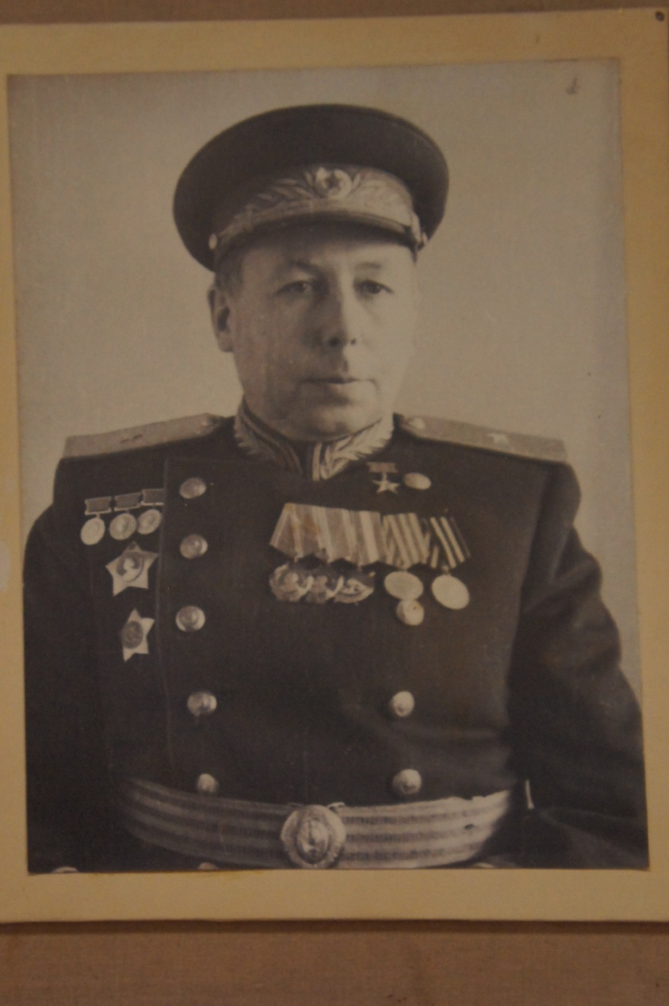
Авиаконструктор
Я горжусь своим прадедом.
Он был неординарным человеком,
под его руководством созданы лучшие советские истребители военного времени, первый в СССР сверхзвуковой самолёт.
Лавочкин С.А. проложил всем дорогу в космос

Slide 10
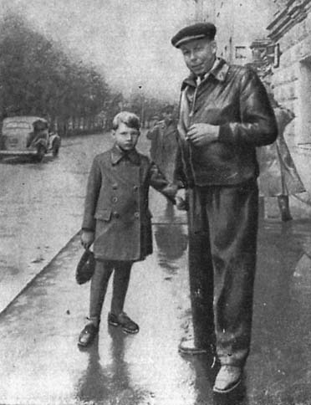
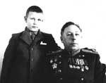
Авиаконструктор

Slide 11
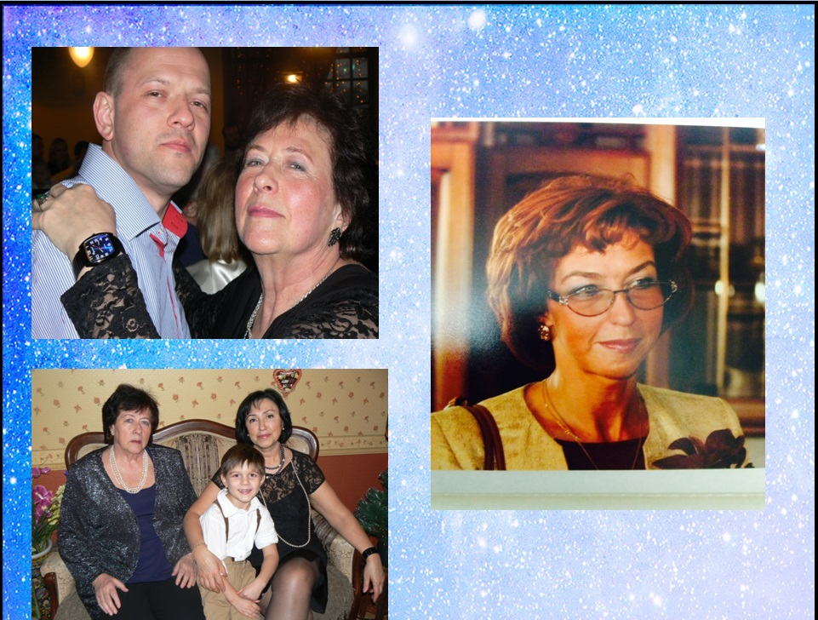

Slide 12
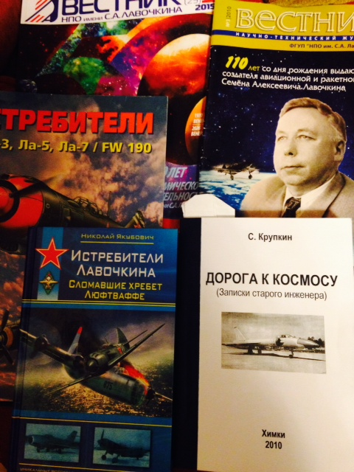
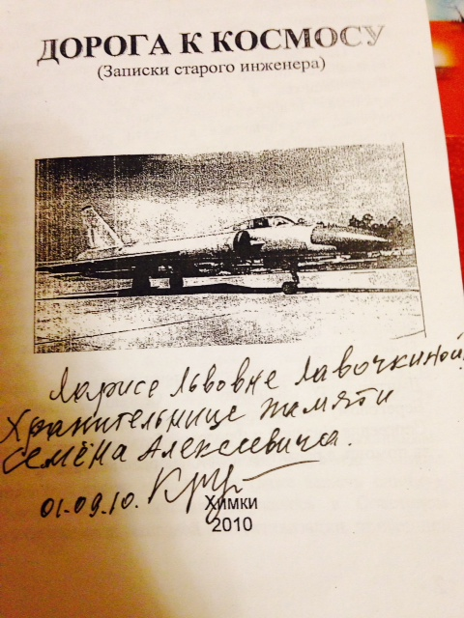
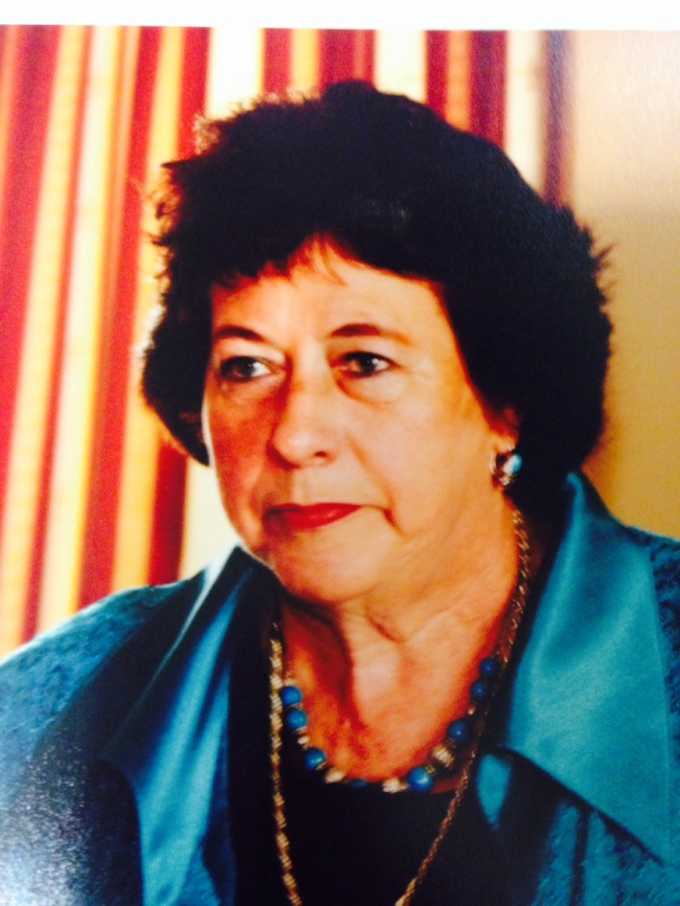

Slide 13
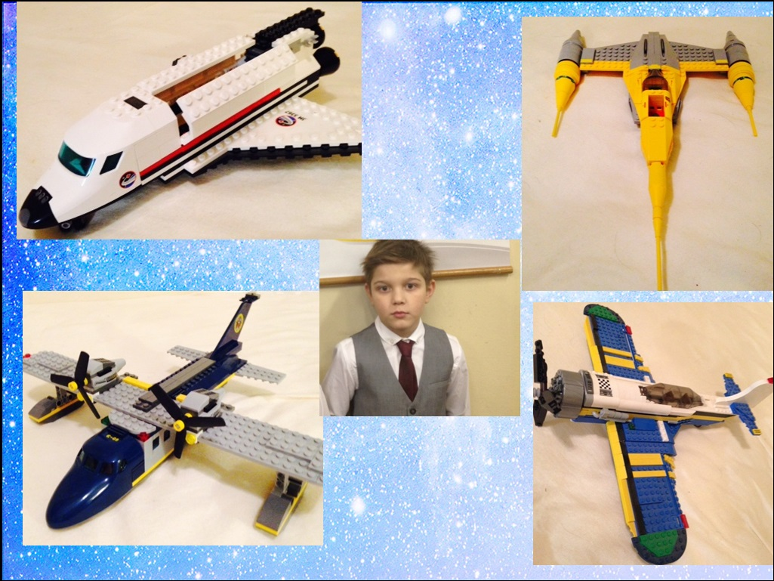

Slide 14
Заключение
Проанализировав факты, касающиеся истории моей семьи я смог сопоставить их с событиями Отечественной истории. Моя гипотеза, что «история страны прямым образом влияет на жизнь людей живущих в ней и наоборот» - является верной. Основная цель работы - исследовать взаимовлияние исторических событий нашей страны и жизни семьи достигнута.
Проанализировав факты, касающиеся истории моей семьи я смог сопоставить их с событиями Отечественной истории. Моя гипотеза, что «история страны прямым образом влияет на жизнь людей живущих в ней и наоборот» - является верной. Основная цель работы - исследовать взаимовлияние исторических событий нашей страны и жизни семьи Зельдиных достигнута. Мне удалось зафиксировать воспоминания о некоторых событиях моих предков, сопоставить их с наиболее яркими событиями Отечественной истории, доказать, их взаимовлияние друг на друга. Меня очень заинтересовала эта тема, и я надеюсь продолжить свое исследование на будущий год, и составить родословную и генеалогическое древо до 5 колена. Как видно из данной работы, по истории моей семьи - можно изучать историю нашей страны и наоборот… Мои предки были из простого народа, они пережили интересную, полную тяжких трудов жизнь. Нашей семье пришлось пережить голод, далее было лихолетье и послевоенная разруха Великой Отечественной. Но не смотря на трудности, берегли самое ценное – своих детей, давали им строгое, но полное родительской любви воспитание. Из поколения в поколение передавали нравственные семейные ценности – любовь к труду, честность, а в случае необходимости готовность пожертвовать жизнью на благо Родины. Женщина в семье была хранительницей семейного очага, эталоном самоотверженности – в трудные времена она садилась за стол последней, когда уже были сыты ее муж и дети. «Золотые руки», «доброе сердце», вот те слова, которые хочется сказать мне о своей прабабушке. Именно у них мы можем брать уроки мужества, трудолюбия, душевной доброты, бескорыстия и оптимизма.

Slide 15
Арлазоров М. Фронт идет через КБ. Воениздат, 1987.
Пономарев А. Н. Советские авиационные конструкторы. Воениздат, 1977.
Шавров В. Б. История конструкций самолетов в СССР до 1938 г. Машиностроение,1985.
Алексеев С. Рождение КБ. Мир авиации, №2, 1995.
Евстафьев М. Д. Долгий путь к «Буре». Вузовская книга, 1999.
Якубович Н. В. Неизвестный Лавочкин. ЭКСМО, 2012.
7. Архив семьи Лавочкина А.С.
Список используемой литературы

Slide 16
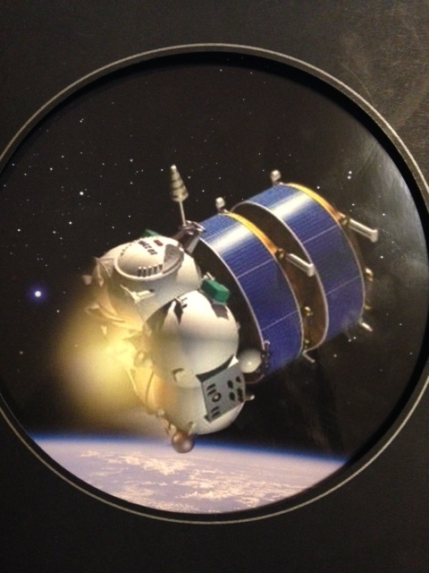
Р.S.
«Человек не может выбирать себе наружность: с какой родился, с той и живи. Карие глаза не сменишь на голубые, как бы этого ни хотелось. Но зато человек имеет возможность выбрать гораздо более важную вещь – характер»
С. А. Лавочкин

